Slide 1
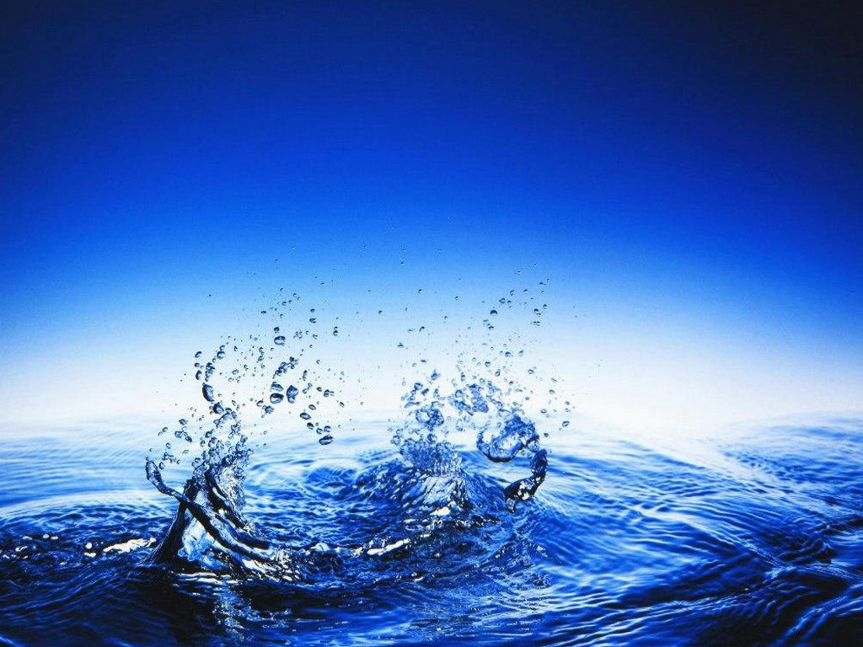
10 фактів про проблему нестачі води на землі

Slide 2
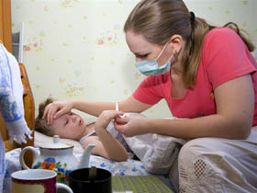
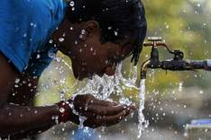
1. 3,5 мільйона людей помирає щороку у світі від хвороб, пов'язаних з вживанням неякісної води. З них 84% це діти віком віком від 0 до 14 років. При цьому 98% смертей, що відбуваються через вживання неякісної води відбувається в країнах, що розвиваються.

Slide 3
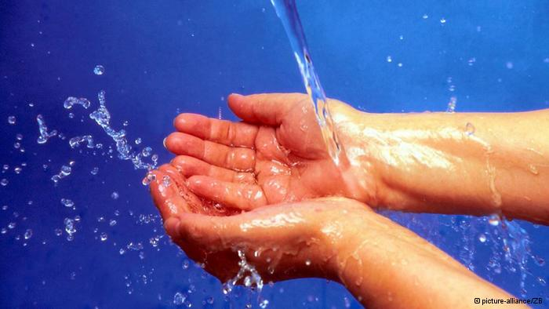
2. Усього лише менше 1% прісної води (або близько 0.007% усієї води на Землі) людина може використовувати без додаткового очищення.

Slide 4
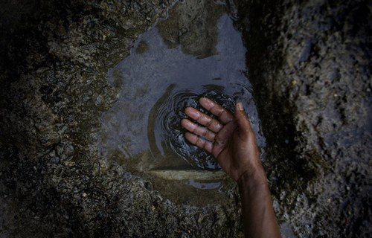
3. 884 млн людей, тобто кожний восьмий чоловік, не мають доступу до безпечної питної води.

Slide 5
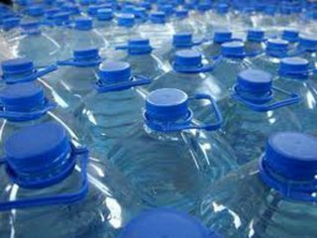
4. Звичайний американець за один п'ятихвилинний прийом душу води витрачає більше, ніж середня людина, що живе в країні, що розвивається, витрачає за цілий день.

Slide 6
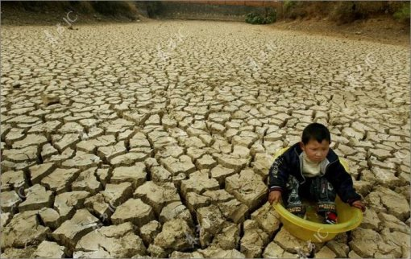
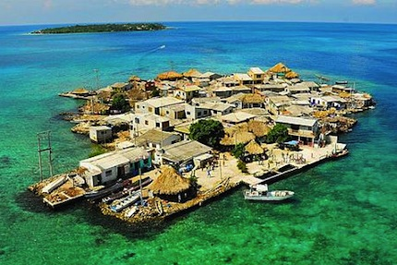
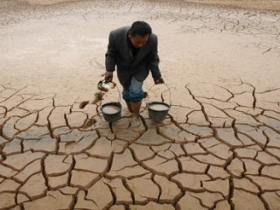
5. Біля третини людей, які не мають доступ до джерела чистої води живе на менше, ніж $ 1 на день. Дві третини людей, які не мають доступ до джерела чистої води живе на менше, ніж $ 2 в день.

Slide 7
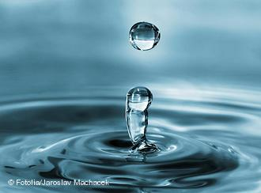
6. Залишившись без їжі людина може ще прожити тижні, зате без води всього лише кілька днів.

Slide 8
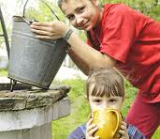
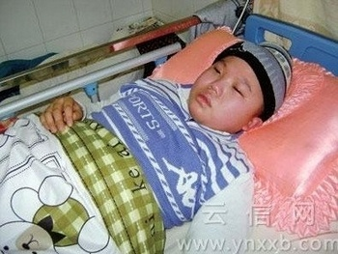
7. Кожні 15 секунд на Землі помирає дитина з-за хвороби, пов'язаної з вживанням неякісної води. Через діареї, викликаної паразитами у воді, щороку помирає 1,4 мільйона дітей. У 90% випадків це діти віком до 5 років.

Slide 9
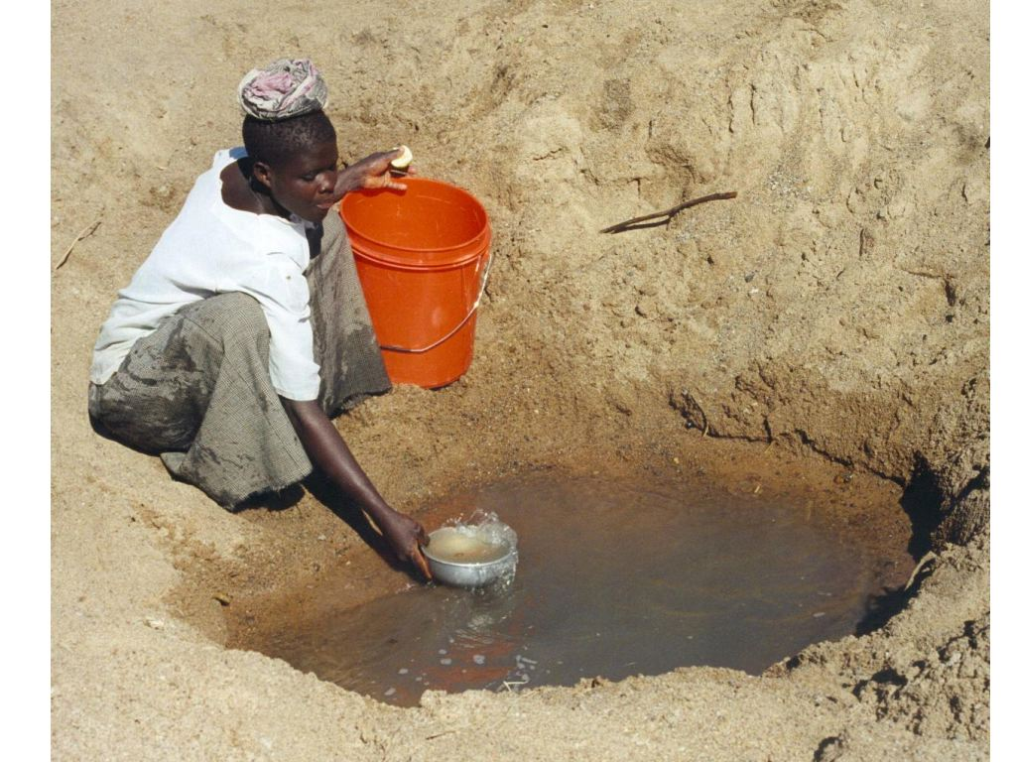
8. Мільйони жінок і дітей витрачають по кілька годин кожен день на те, аби принести здалека воду до свого житла. При цьому воду носять навіть із забруднених джерел.

Slide 10
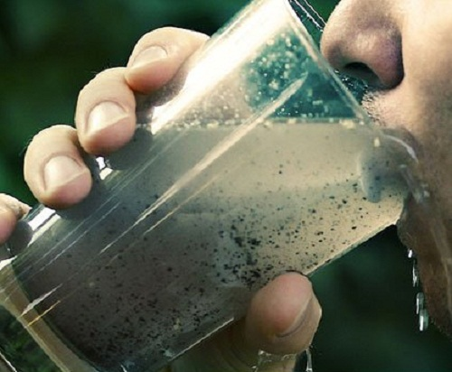
9. В середню люди, що живуть в бідних районах міст, платять за літр води в 5-10 разів більше, ніж жителі хороших районів того ж міста.

Slide 11
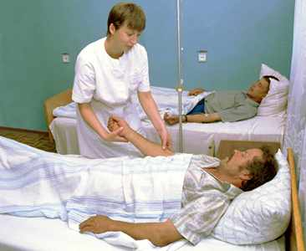
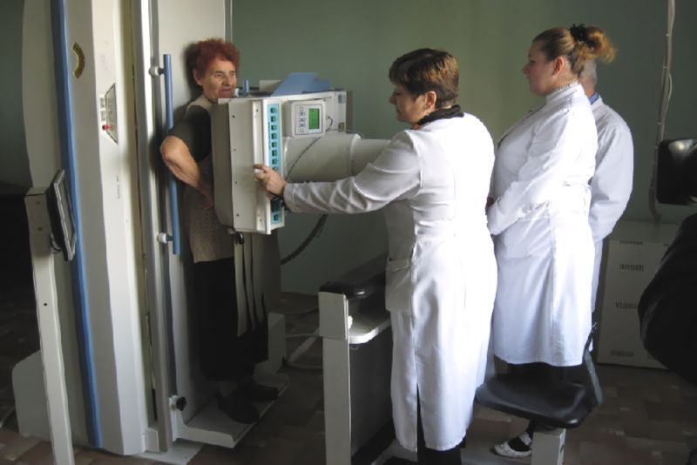
10. Через брак води та недостатньої санітарії у світі помирає більше людей, ніж було вбито в будь-якій війні. Половину місць у лікарнях цього світу займають люди із захворюваннями, пов'язаними з водою.

